Slide 1
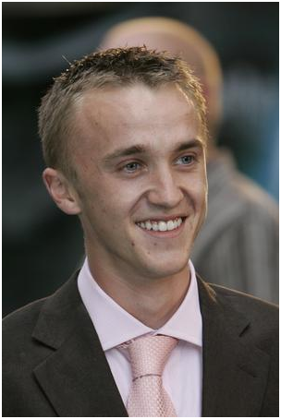
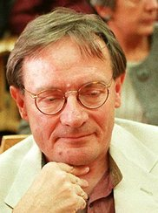
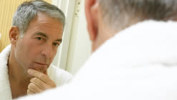
MAMY HAKA NA RAKA
czyli diagnostyka i profilaktyka raka prostaty

Slide 2
Gruczoł krokowy( prostata, stercz)
Jest narządem składającym się z gruczołów leżącym w podścielisku zbudowanym z tkanki łącznej i włókien mięśniowych. Leży w miednicy mniejszej za spojeniem łonowym, obejmując początkowy odcinek cewki moczowej. Swoją podstawą styka się z pęcherzem moczowym a od tyłu graniczy z odbytnicą.

Slide 3
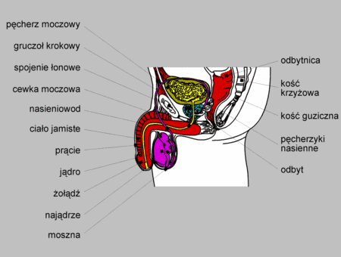

Slide 4
Rak prostaty to złośliwa odmiana nowotworu atakująca mężczyzn powyżej 45 roku życia. Nowotwór spotyka się u:
30% mężczyzn około 50 roku życia
80 % mężczyzn w wieku 70-80 lat

Slide 5
Rak prostaty
PRZYCZYNĄ 9% ZGONÓW Z POWODU CHORÓB NOWOTWOROWYCH MĘŻCZYZN

Slide 6
Czynniki ryzyka
Predyspozycje dziedziczne: wystąpienie choroby u jednego krewnego I stopnia zwiększa ryzyko wystąpienia zachorowania dwukrotnie. Rak o podłożu dziedzicznym rozwija się wcześnie, nawet przed 55 rokiem życia
Dieta z dużą ilością nasyconych tłuszczów, białka i cholesterolu natomiast z niską ilością selenu, witaminy E i witaminy D sprzyja rozwojowi raka gruczołu krokowego
Tytoń, alkohol, narkotyki
Związki chemiczne zawarte w zanieczyszczonym powietrzu miejskim
Niektóre konserwanty i barwniki stosowane produktach spożywczych
Choroby układu moczowego i weneryczne
Wstrzemięźliwość płciowa
Siedzący tryb życia

Slide 7
OBJAWY
Przez długi czas rozwija się bezobjawowo stąd szczególna konieczność regularnego poddawania się urologicznym badaniom profilaktycznym przez mężczyzn powyżej 50 roku życia
Częstomocz
Krwiomocz
Wąski strumień moczu

Slide 8
PROFILAKTYKA- Badania screeningowe
Badanie per rectum ( palcem przez odbytnicę)- w 75% stwierdza się twarde guzki zlokalizowane w obrębie prostaty
Badanie poziomu PS A- swoistego antygenu sterczowego, którego poziom w surowicy krwi, przekraczając 4 ng/l, silnie sugeruje obecność raka
Ultrasonografia przezodbytnicza z biopsją gruczołu z oceną pobranego materiału wg. Skali Gleasona
Badania uzupełniające: tomografia komputerowa, NWR, PET, limfadenectomia pozwalają określić stopień zaawansowania raka

Slide 9
Co zrobić aby nie mieć raka prostaty
Po 20. roku życia umawiaj się na badania kontrolne co pięć lat. Powinny one obejmować:
Profil cholesterolu
Pomiar ciśnienia tętniczego
Badanie jąder w kierunku raka ( młodzi mężczyźni powinni sami co miesiąc przeprowadzać badanie)
Pomiar obwodu w talii oraz pomiar wagi i wzrostu, aby obliczyć indeks masy ciała (BMI)
Większość lekarzy zaleca też morfologię krwi, poziom cukru we krwi i analizę moczu
Weź przypominającą dawkę szczepionki przeciw tężcowi, krztuścowi i błonnicy ( i powtarzaj co 10 lat)
Odwiedzaj dentystę co 6 do 12 miesięcy

Slide 10
Po 30. roku życia:
Zapisz się na badania kontrolne- jak po 20 roku życia, ale co 3 lata, a nie co pięć lat. Po 35. roku życia możesz przestać badać jądra.
Po 40. roku życia:
Badania kontrolne co dwa lata. Umów się na EKG w 40.roku życia i powtarzaj je regularnie.
W wieku 45 lat zbadaj poziom cukru na czczo i powtarzaj badania co 3 lata.
Zacznij robić badanie w kierunku raka skóry- w przypadku podwyższonego ryzyka dodatkowe badanie przez dermatologa.

Slide 11
Po 50. roku życia:
Zapisz się na badania kontrolne co rok. Powinieneś dodać cztery ważne badania:
Badanie przesiewowe w kierunku raka jelita grubego na jeden z czterech sposobów:
Coroczne badanie w kierunku krwi utajonej z kolonoskopią w razie pozytywnego wyniku
Badanie na krew utajoną w połączeniu z sigmoidoskopią raz na pięć lat.
Kolonoskopia co 10 lat.
Dwukontrastowy wlew barytowy co 5 do 10 lat.
Badanie przesiewowe w kierunku raka prostaty. Lekarz powinien indywidualnie przedyskutować celowość corocznego badania PSA i badania palcem odbytu.
Badanie wzroku przez specjalistę.
Coroczne SZCZEPIENIE PRZECIW GRYPIE.

Slide 12
Po 60. roku życia i do końca życia.
Oprócz tego, co robiłeś jako pięćdziesięciolatek, spytaj lekarza o szczepionkę przeciw półpaścowi. Zaszczep się też przeciwko zapaleniu płuc. W wieku 65 lat u mężczyzn , którzy palili powinno się wykonać USG aorty brzusznej.

Slide 13
DOWIESZ SIĘ WIĘCEJ:
www.prostata.org.pl
www.prostata.net.pl
www.wygrywajmyzdrowie.com
www.rak-prostaty.pl
www.mamhakanaraka.pl
www.zsz54.pl

Slide 14
Opracowali…
Multimedialnie:
Norbert Szkoda
Merytorycznie:
Beata Morawska-nauczycielka biologii

